Slide 1
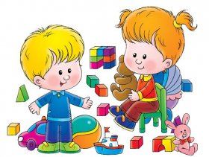
Я иду в детский сад! Адаптация ребенка к ДОУ
Автор составитель:
Евсеева Екатерина Андреевна

Slide 2
Принятию решения отдать ребёнка в дошкольное учреждение, как правило, предшествуют раздумья, тревоги родителей: Как ребенок будет привыкать к детскому саду? Как он адаптируется к новым людям, новым условиям? А вдруг он будет там часто болеть, страдать от разлуки и постоянно плакать? Сможет ли он высказать воспитателю свои потребности, как сам справится с гигиеническими процедурами? А вдруг? Все эти сомнения, тревоги родителей вполне оправданы: ребёнка к общественному воспитанию необходимо заранее готовить.

Slide 3
К чему ребенок должен адаптироваться в детском саду:
К новому режиму (детский сад – это место, где всё подчиняется новым правилам) ;
К новым условиям (детский сад – это место, в котором всё неизвестно, всё по-новому) ;
К воспитателю (детский сад – это место, где всё решает воспитатель, а не мама) ;
К детскому коллективу (детский сад – это место, где все равны, нет привилегий) ;
К новым видам деятельности (детский сад – это место, где нужно делать, чего никогда не делал раньше)

Slide 4
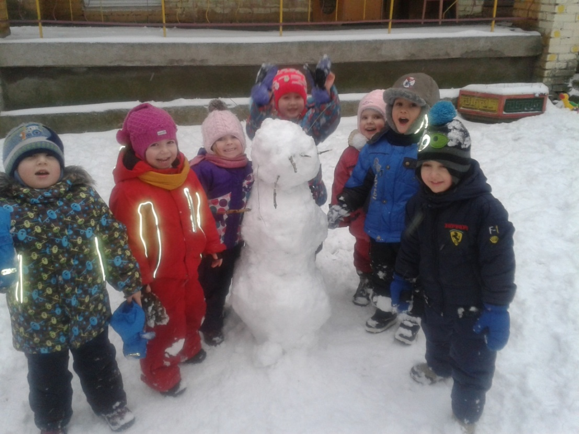
Критериями успешной адаптации являются:
чувство физической безопасности;
чувство психологической защищенности;
ощущение физической стабильности;
постоянство взаимоотношений

Slide 5
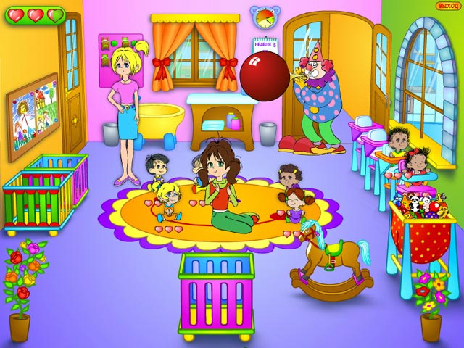
Рекомендации в период подготовки:
Создать у ребенка позитивный образ детского сада
Создать у ребенка позитивный образ воспитателя
Не использовать детский сад в качестве наказания
Исключить в разговоре с ребенком или другими людьми при ребенке слова, отражающие ваше беспокойство и страхи по поводу посещения ребенком ДС
Познакомить ребенка с условиями ДС
Организовать режим дня дома

Slide 6
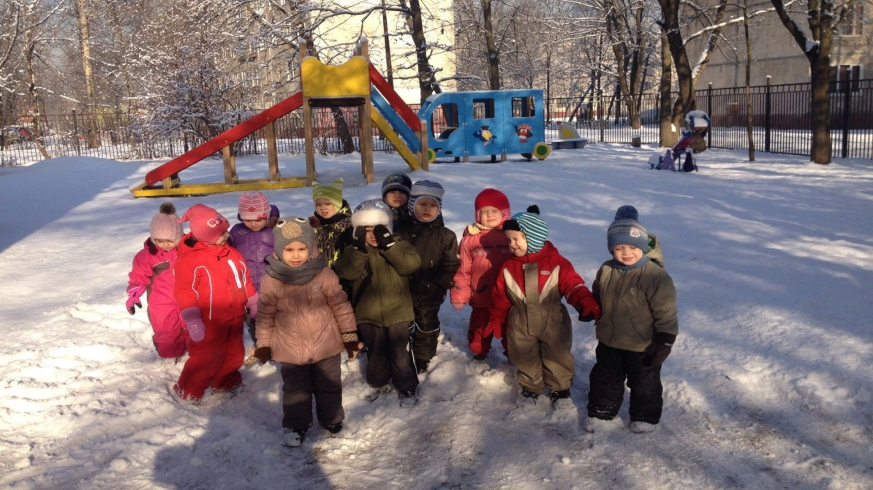
Рекомендации в первый месяц адаптации:
Не оставляйте ребенка в первые недели в детском саду на целый день;
Обучайте ребенка навыкам самообслуживания;
Подготовьте гардероб ребенка;
Предупредите воспитателя
об особенностях вашего
ребенка.

